Slide 1

Род имен существительных во множественном числе
Урок русского языка в 3 классе.
Подготовила: учитель
НРМОБУ «Салымская СОШ№2»
Чудинова Наталья Владимировна
Салым – 2012г.

Slide 2
Организационный момент.
Добрый день, добрый час!
Как я рада видеть вас!
Друг на друга посмотрели
И тихонечко все сели.
Салым – 2012г.

Slide 3

Минутка чистописания
Пп // Тт // Пп // Тт //
Покружилась звёздочка
В воздухе немножко,
Села и растаяла
На моей ладошке.
.
Салым – 2012г.

Slide 4
Словарный диктант
Воробей,заяц,морковь,картина, сапоги, земляника,магазин,помидор,тарелка,медведь, тетрадь,лестница.
ВЗАИМОПРОВЕРКА
Салым – 2012г.

Slide 5
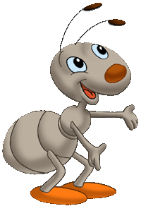
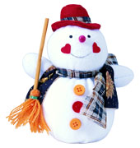

Запомни!
Мужской род
ОН, МОЙ
Салым – 2012г.

Slide 6
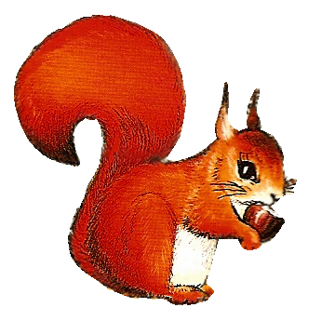

Запомни!
Женский род
она,моя
Салым – 2012г.

Slide 7


Запомни!
Средний род
оно, моё
Салым – 2012г.

Slide 8
Распознавание рода имен существительных:
Машины, автомобили, заводы, тетради, ручки, пеналы, облака, книги, окна.
Правило с.21
Закрепление: стр.21 упр.409
Салым – 2012г.

Slide 9
Физминутка
Мы снежинки зимние,
На ветках мы сидим.
Дунул ветер – полетели.
Мы летели, мы летели
И на землю тихо сели.
Ветер снова набежал
И снежинки все поднял.
Закружились, полетели
И на землю тихо сели.
Салым – 2012г

Slide 10
Игра «Подбери пару»
Известная широкие зимнее красный душистая вкусные высокое
Сирень помидор дороги дерево конфеты пальто фамилия
Салым – 2012г.

Slide 11
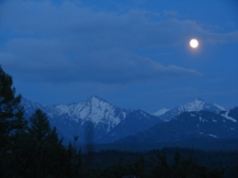
Работа по учебнику:
Письмо по памяти.
Стр. 20 упр. 408
Салым – 2012г.

Slide 12
Итог урока:
- Кому было трудно выполнить
упр.409?
- Какие правила мы повторяли на уроке?
- Как определить род имен существительных во мн.числе?
Салым – 2012г.

Slide 13
Домашнее задание на выбор:
Стр. 21-22 упр. 411
или
упр.412,
правило выучить.
Салым – 2012г.

